Slide 1
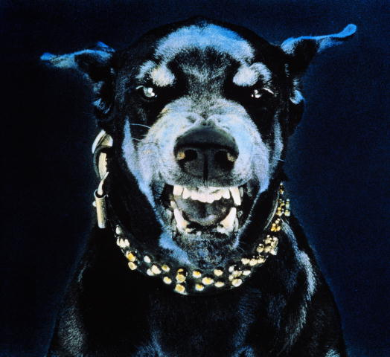
Найдите химическую ошибку:
_{Артур Конан Дойль}
_{«СОБАКА БАСКЕРВИЛЕЙ»}

Slide 2
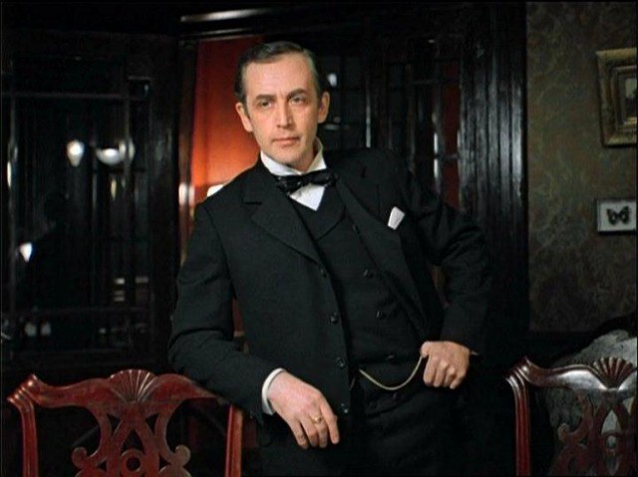
Шерлок Холмс: «Фосфор! Странная смесь…Совершенно без запаха. Состав преступления теперь налицо…»

Slide 3
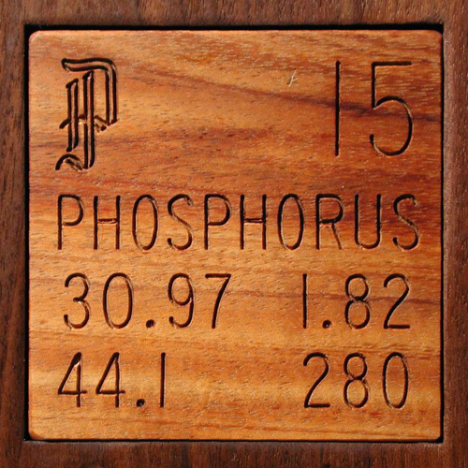
Фосфор

Slide 4
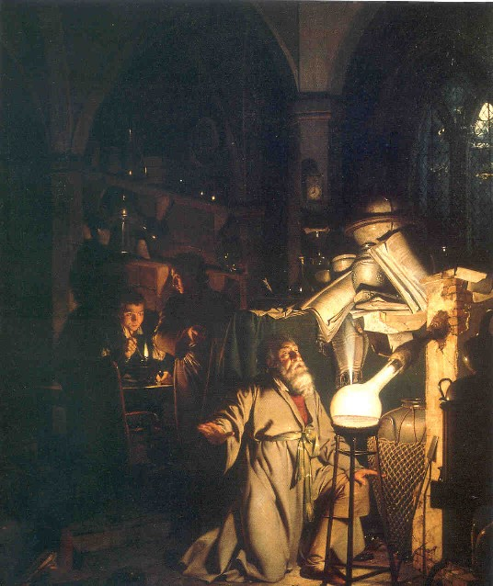
Открытие фосфора
В поисках эликсира молодости и попытках получения золота алхимик XVII столетия Геннинг Бранд из Гамбурга пытался изготовить "философский камень".
В результате Бранд получил вещество, обладающее необыкновенными свойствами: оно светилось в темноте.

Slide 5
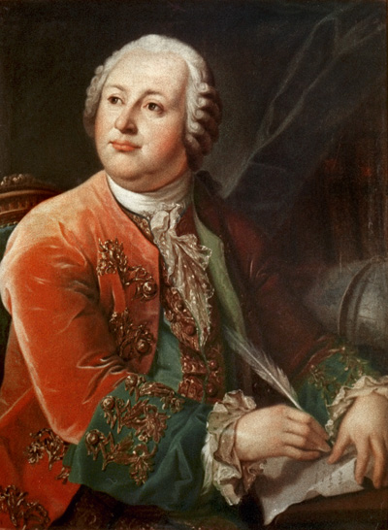
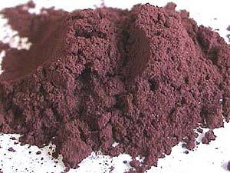
В России термин фосфор введен в 1746 году Михаилом Васильевичем Ломоносовым.

Slide 6
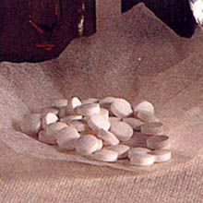
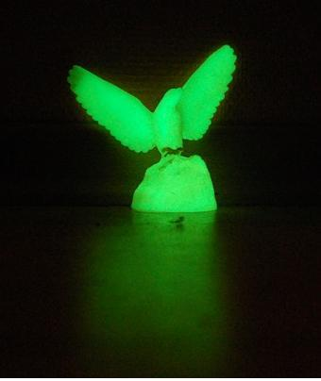
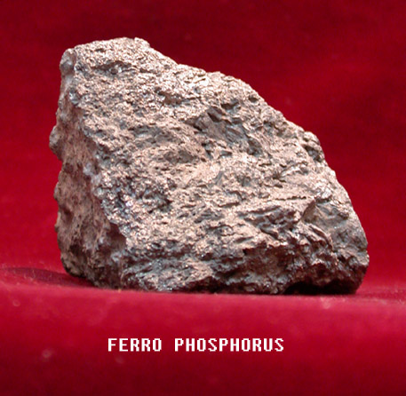
Фосфор занимает 13 место среди всех элементов.

Slide 7
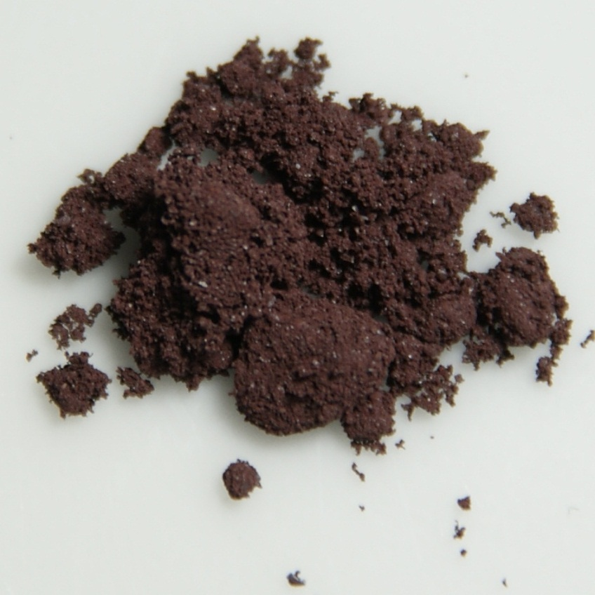
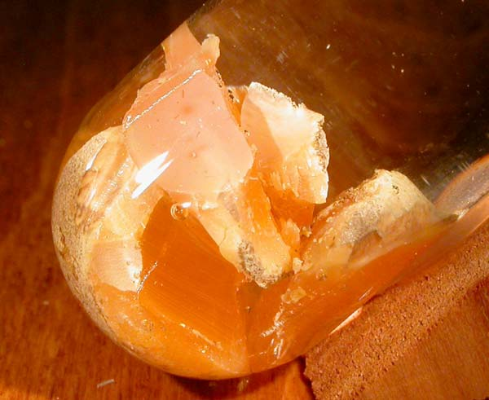
Способность атомов одного химического элемента образовывать несколько простых веществ называют аллотропией, а эти простые вещества – аллотропными видоизменениями или модификациями

Slide 9
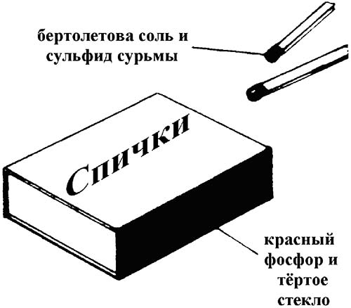
Химические свойства
4Р + 5О2 = 2Р2О5
3Mg + 2P = Mg3P2
5KClO3 + 6P = 3P2O5 + 5KCl

Slide 10
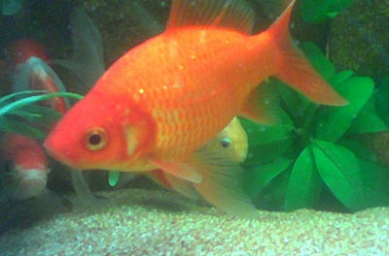
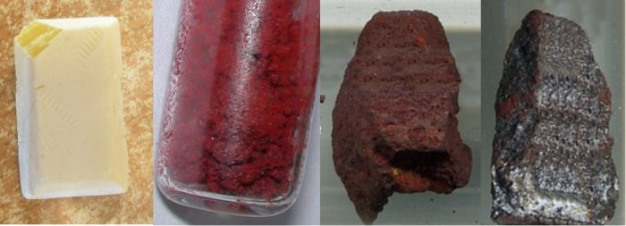
Фосфор - “элемент жизни и мысли”.
Ортофосфат Са3(Р04)2
фторапатит 3Са3(Р04)2 • CaF2
дигидрофосфат Са(Н2Р04)2

Slide 11
Рефлексия
1. Что узнали нового на уроке. Полезного?
2. Если урок понравился, то покажите смайлик
Не поняли тему, покажите знак вопроса
Не понравился урок – грустное лицо

Slide 12
Используемые интернет – ресурсы:
http://ru.wikipedia.org
http://him.1september.ru/
alhimik.ru
http://nsportal.ru/shkola/khimiya/library

